Slide 1


SC550
Customer introduction

Slide 2
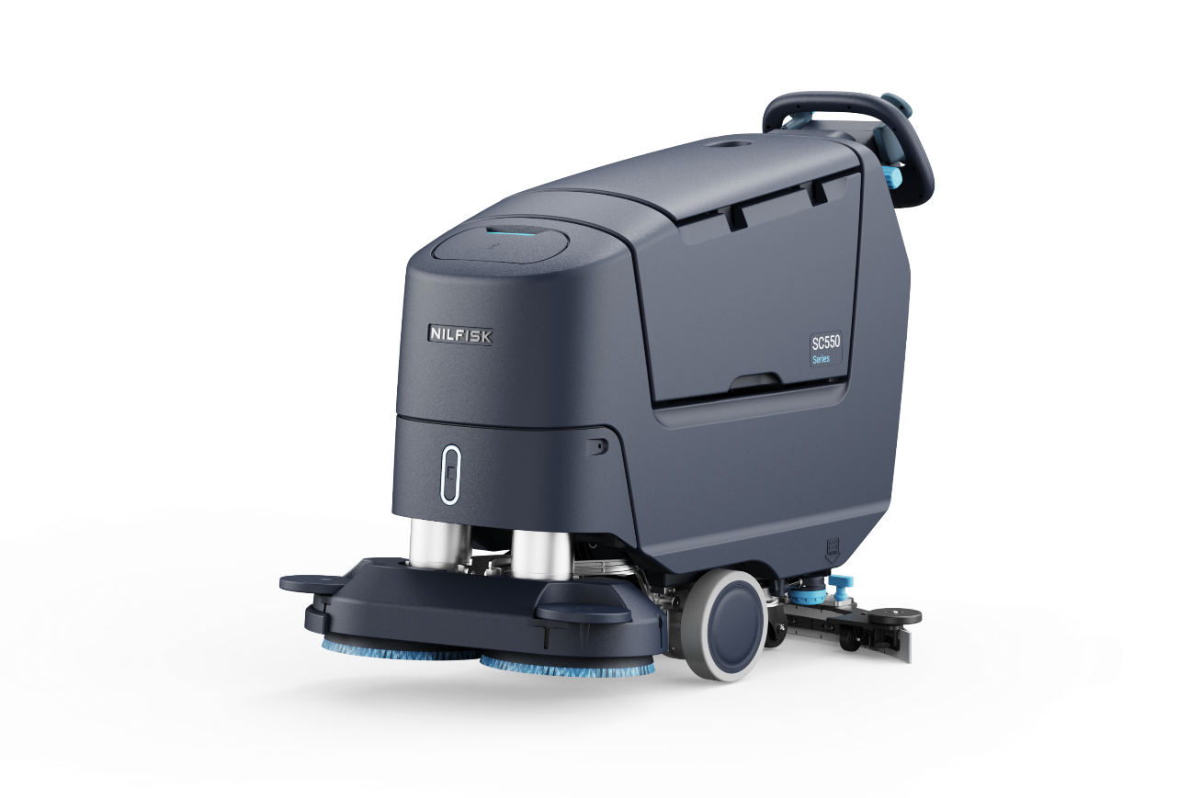
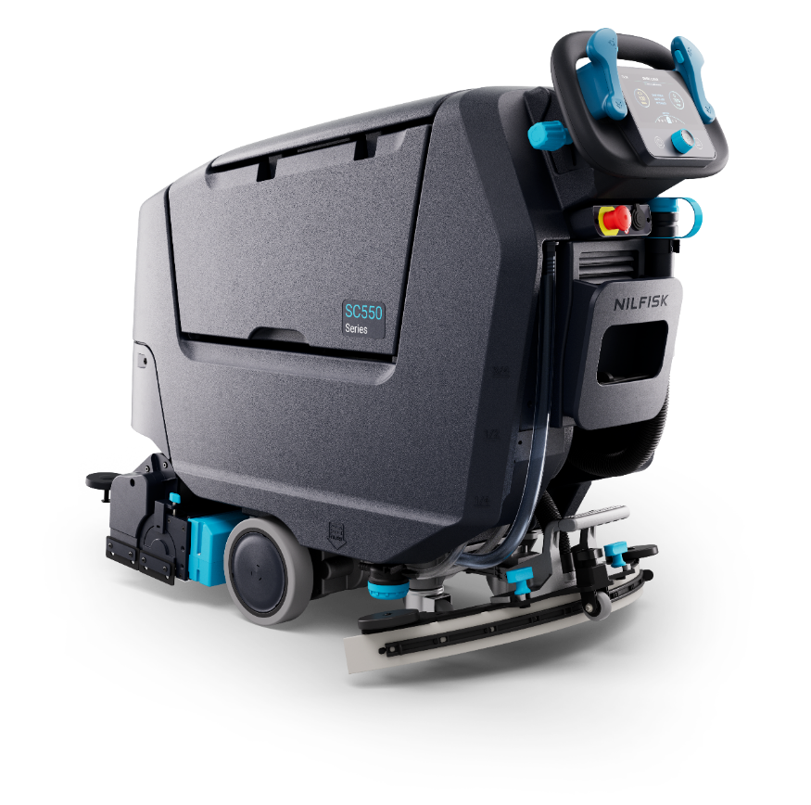
Convertir perspectivas en excelentes resultados de experiencia
Implementar estrategias de diseño para experiencias físicas, digitales y centradas en el usuario.

Slide 3
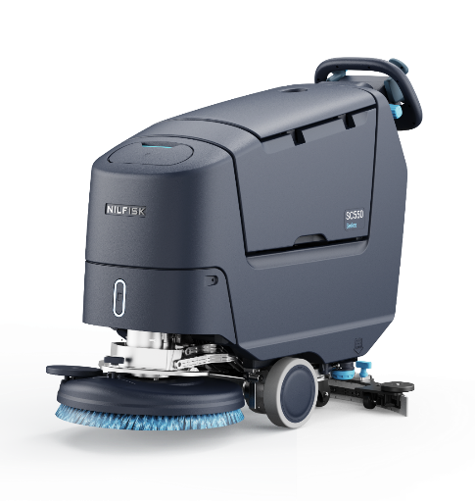
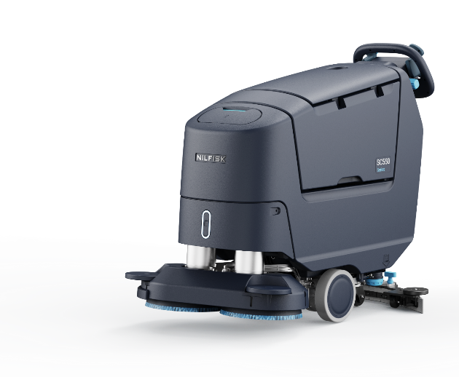
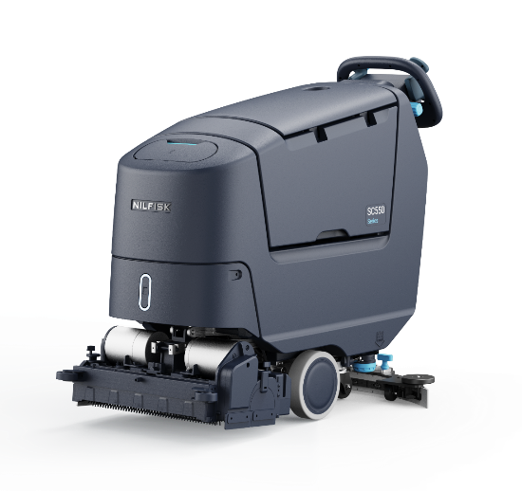
Cuatro configuraciones de plataforma
El panel frontal inferior desmontable permite el mantenimiento y la configuración
Introducción de la SC550 al cliente
Plataforma 1
Monodisco
Plataforma 2
Doble disco
Plataforma 3
Cilíndrica
Plataforma 4
Rev

Slide 4
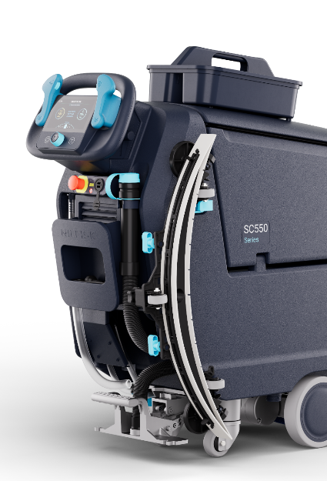
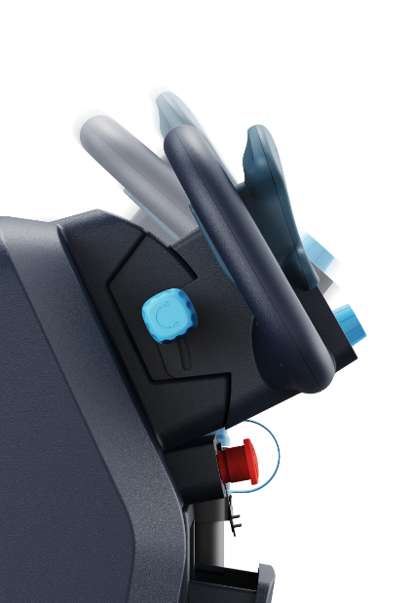
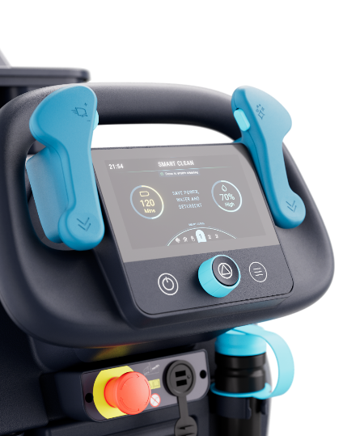
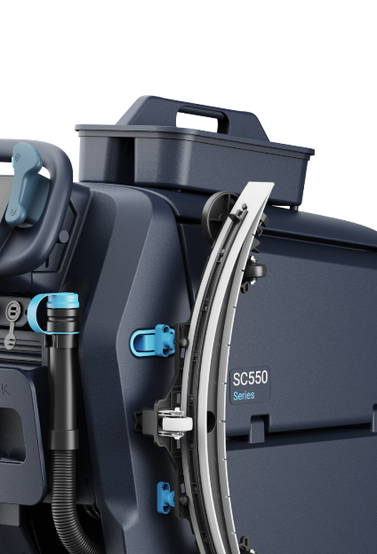
Convertir perspectivas en excelentes resultados de experiencia
Introducción de la SC550 al cliente
Puntos de contacto informativos
y en color
Ergonomía mejorada para una comodidad y un ajuste óptimos
Interfaz de usuario optimizada para diferentes niveles de habilidad
Funciones centradas en el usuario

Slide 5
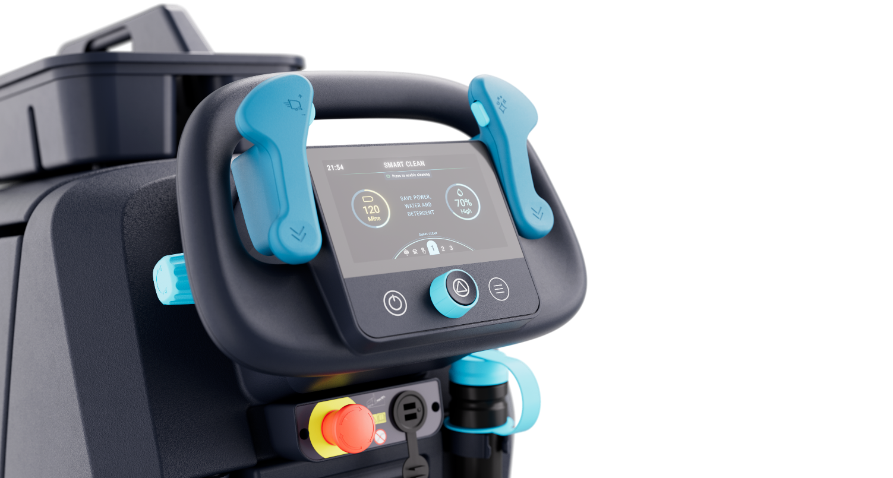
Diferentes niveles de acceso de usuario
Introducción de la SC550 al cliente
Pin de inicio de sesión para
adaptar la interfaz de usuario
Idioma
Preajustes relevantes
Configuración relevante
Nivel de competencia

Slide 6
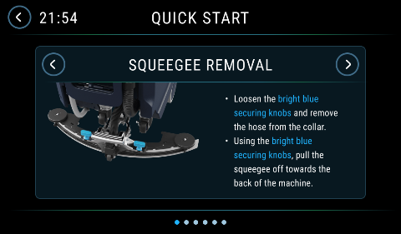
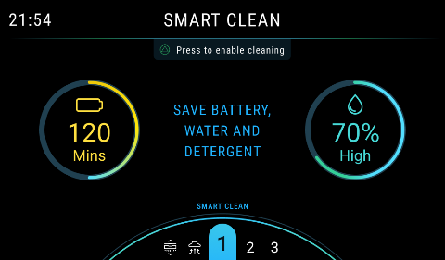
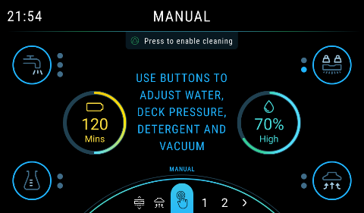
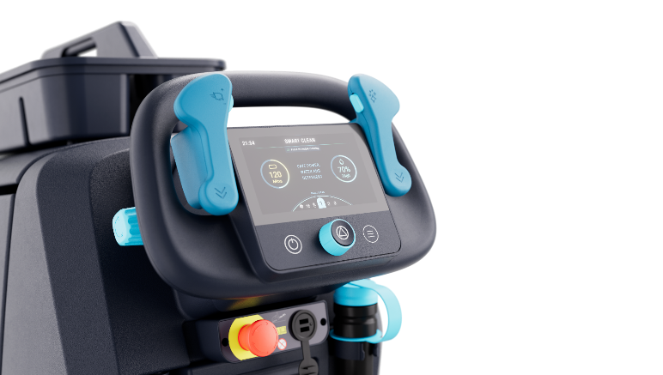
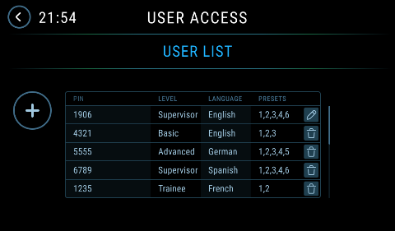
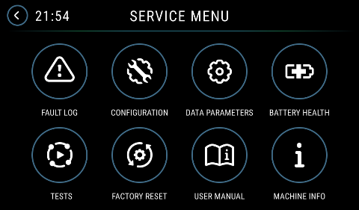
Diferentes niveles de acceso de usuario
Introducción de la SC550 al cliente
Operario en formación Guía para el uso de la máquina.
Pin de entrada 1
Operario básico Acceso al menú básico.
Pin de entrada 2
Operario avanzado Acceso al menú avanzado.
Pin de entrada 3
Supervisor Acceso a la configuración de usuarios y a todos los ajustes de la máquina.
Pin de entrada 4
Menú de Servicios Acceso al menú de mantenimiento, configuración, pruebas, etc.
Pin de entrada 5

Slide 7

Sostenibilidad
Introducción de la SC550 al cliente
Diseñada para adaptarse
a materiales reciclados
Hasta un 30 % de plástico reciclado en 2025.
Motor de bajo consumo
Hasta un 27 % menos de energía en comparación con los modelos anteriores.
Los preajustes inteligentes reducen los errores del operario
Se garantiza la simplicidad para los operarios básicos y se les
dota de los ajustes adecuados para el trabajo.
EcoFlex™ y SmartFlow
la SC550 utiliza hasta un 40 % menos de agua y un 60 % menos de detergente, en comparación con máquinas
sin tecnología similar.

Slide 8
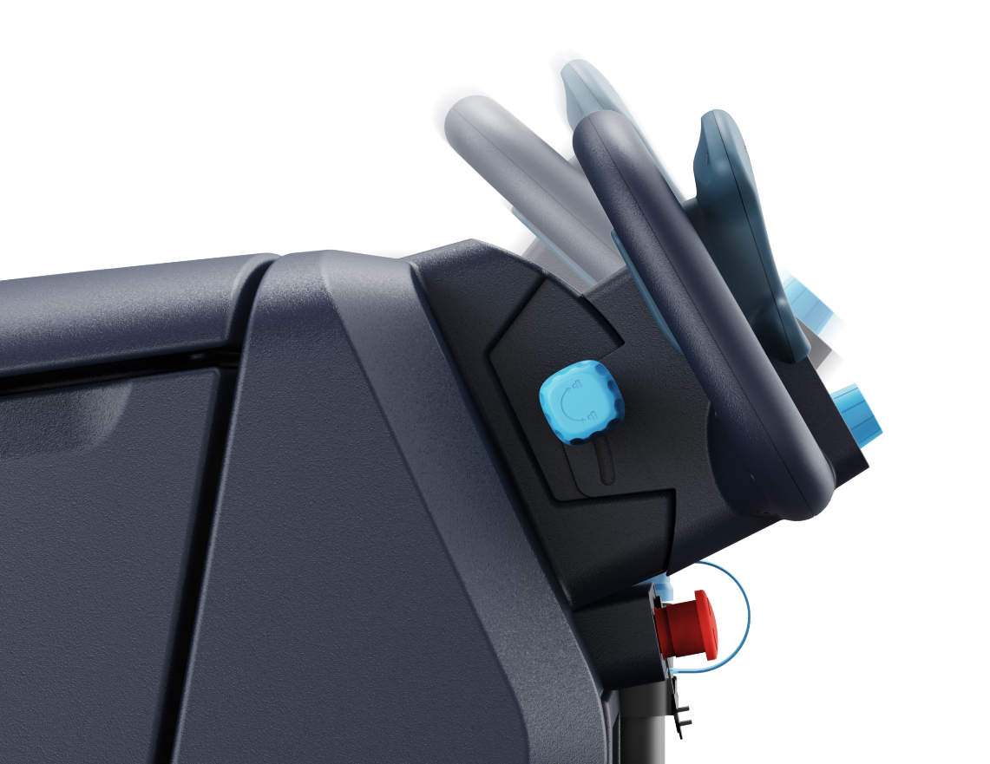
Ajuste de la dirección
Introducción de la SC550 al cliente
Ergonomía mejorada
Dirección ajustable al ángulo de
la pantalla y del asa para corregir
la altura para una amplia gama
de usuarios.

Slide 9
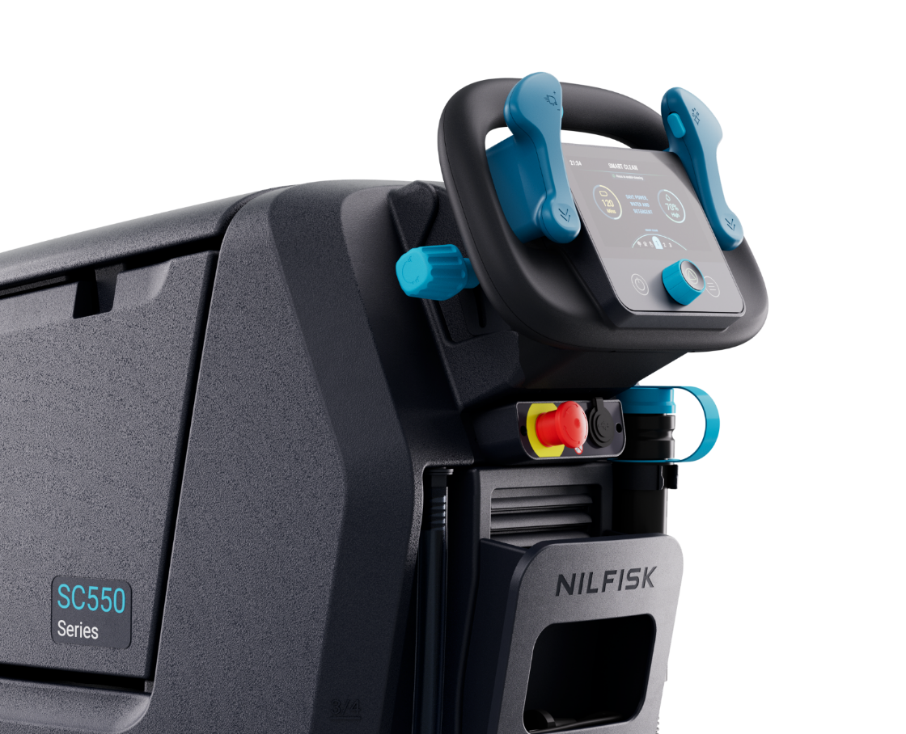
Funciones centradas en el usuario
Introducción de la SC550 al cliente
Parada de emergencia optimizada
Está ubicada para facilitar el acceso, evitando al mismo tiempo pulsaciones accidentales
Carga y almacenamiento de dispositivos personales
Carga USB y USB-C con espacio
de almacenamiento cómodo.

Slide 10
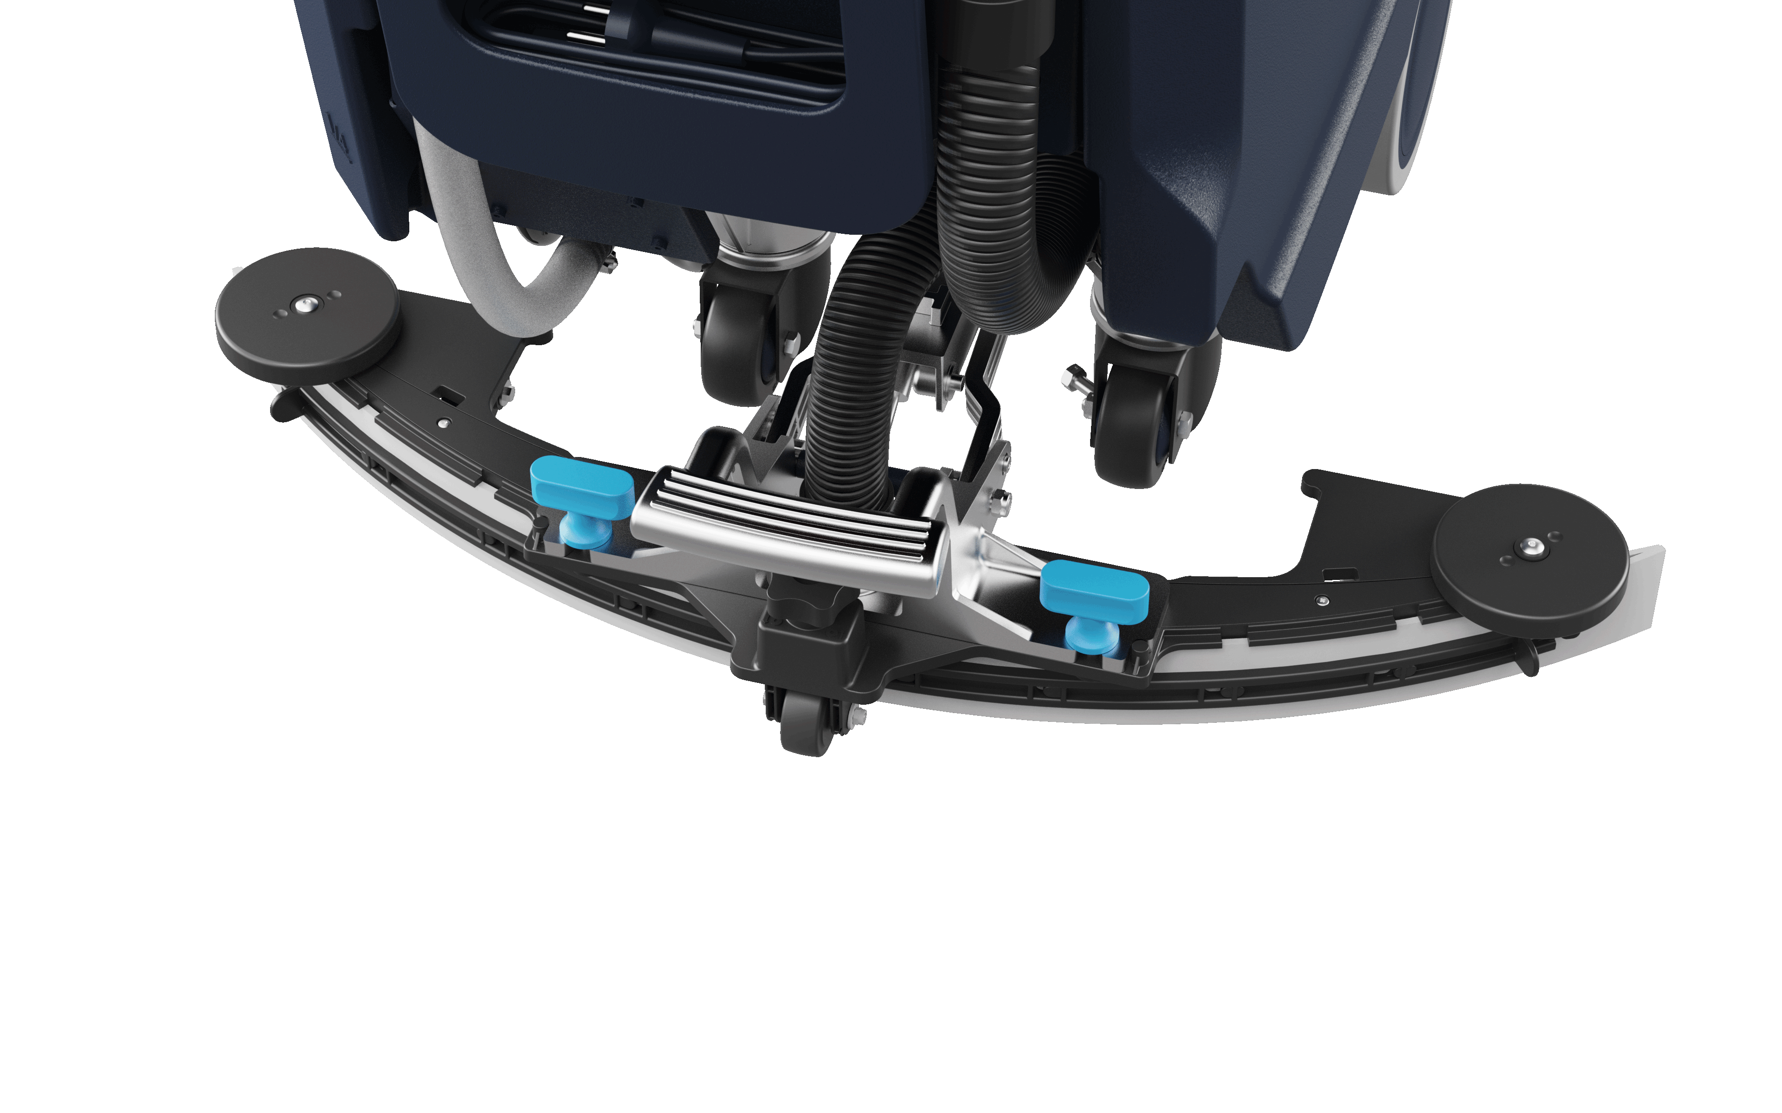
Funciones centradas en el usuario
Introducción de la SC550 al cliente
Boquilla de secado duradera y ligera, fácil de usar
Fabricada en plástico duradero probado sobre el terreno. Puntos de contacto de giro y tracción fáciles de retirar.

Slide 11
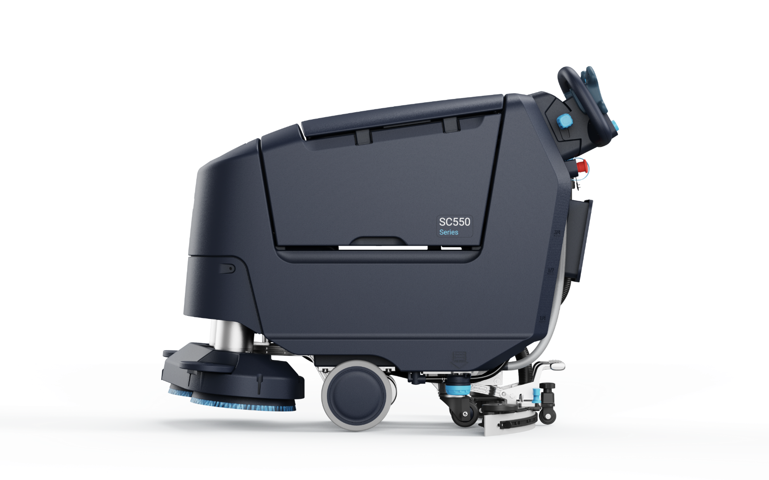
Funciones centradas en el usuario
Introducción de la SC550 al cliente
Freno electrónico automático
Permite una limpieza segura en pendientes de hasta el 10 % (como, por ejemplo, rampas para discapacitados)

Slide 12


Funciones centradas en el usuario
Introducción de la SC550 al cliente
Cambio de turno sencillo
La tapa permanece abierta para el secado, bandeja de residuos fácilmente extraíble.

Slide 13
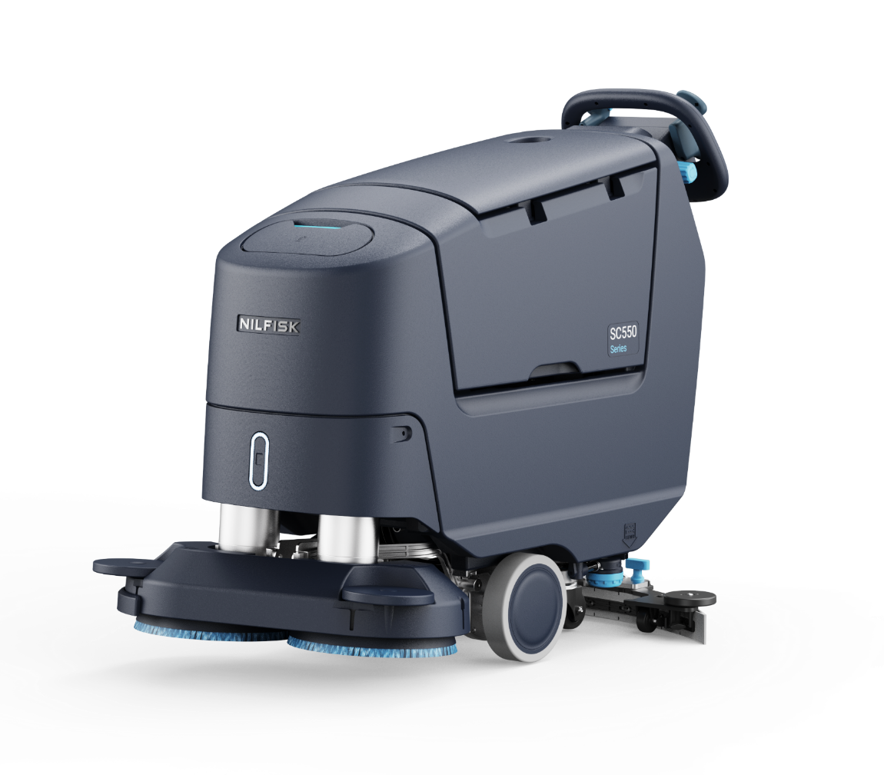
Facilidad de mantenimiento
Introducción de la SC550 al cliente
Robustez
Diseñada para soportar un uso constante, con piezas que están sujetas a un desgaste intenso fácilmente reemplazables, como bisagras y clips.
Mantenimiento sencillo
Registros de errores fáciles de asimilar, facilidad de acceso
a las piezas reparables.
Orientación en caso de error.
Manual de mantenimiento en
la máquina.

Slide 14
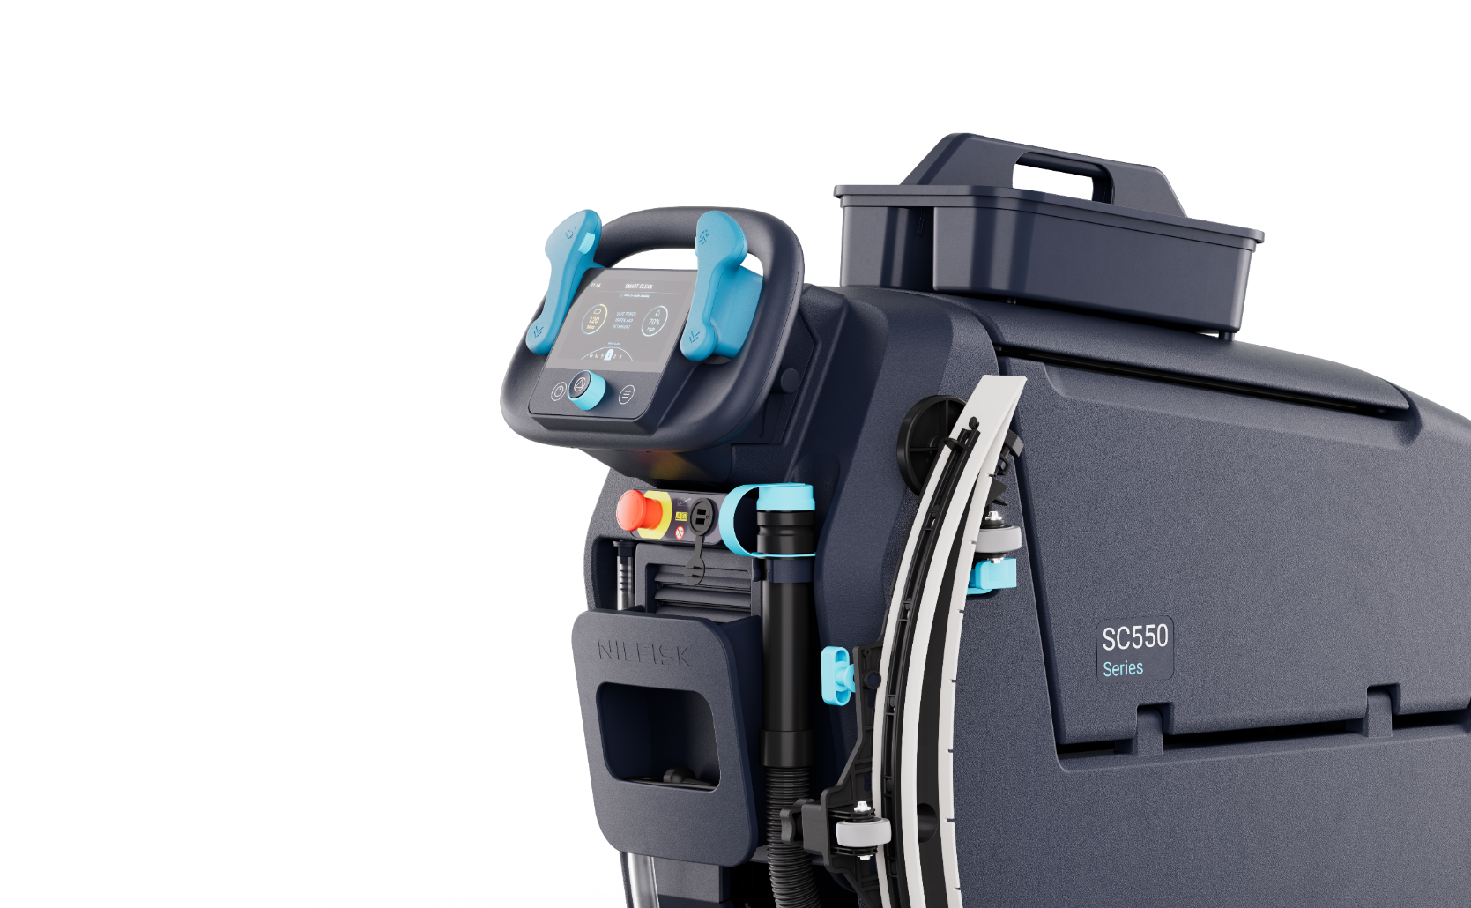
Funciones centradas en el usuario
Introducción de la SC550 al cliente
Accesorio caddy
Con espacio para una botella de agua.
Gancho para colgar la boquilla
Orientado para volver a su lugar para evitar daños.

Slide 15
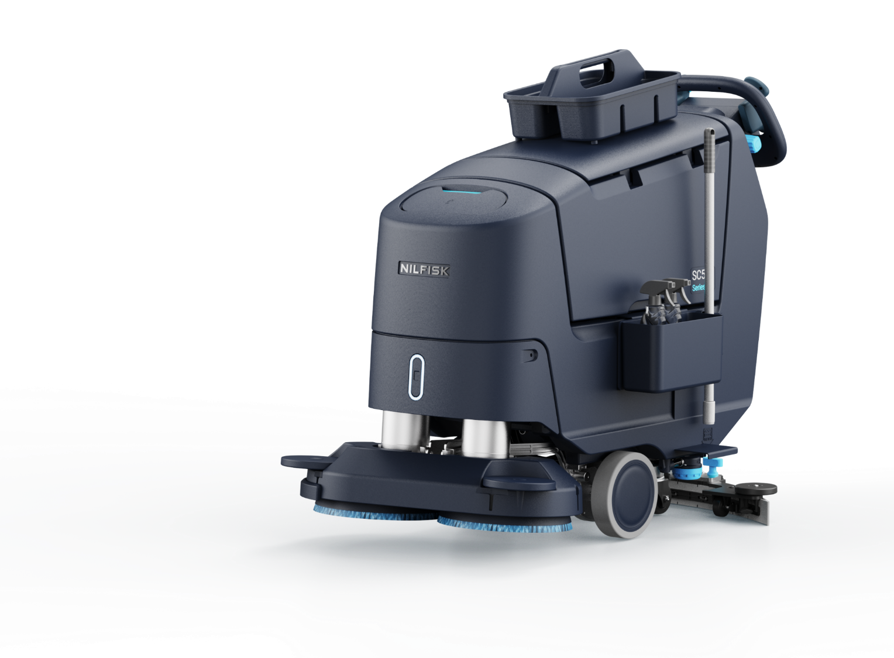
Funciones centradas en el usuario
Diseño final de la SC550
Complemento compatible
Almacena todo lo que necesites en la máquina: reduce las visitas al armario de limpieza y aumenta la productividad.

Slide 16
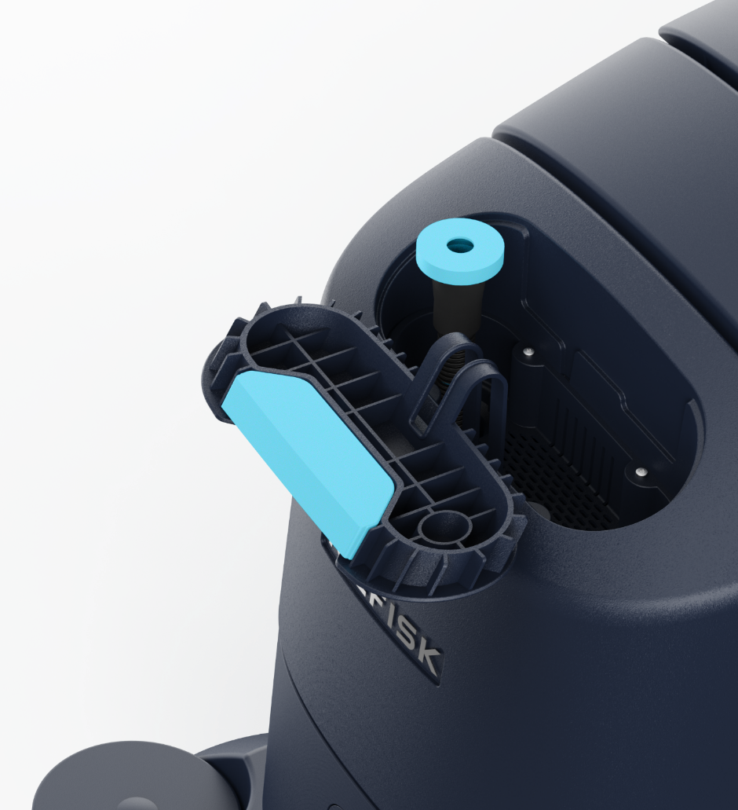
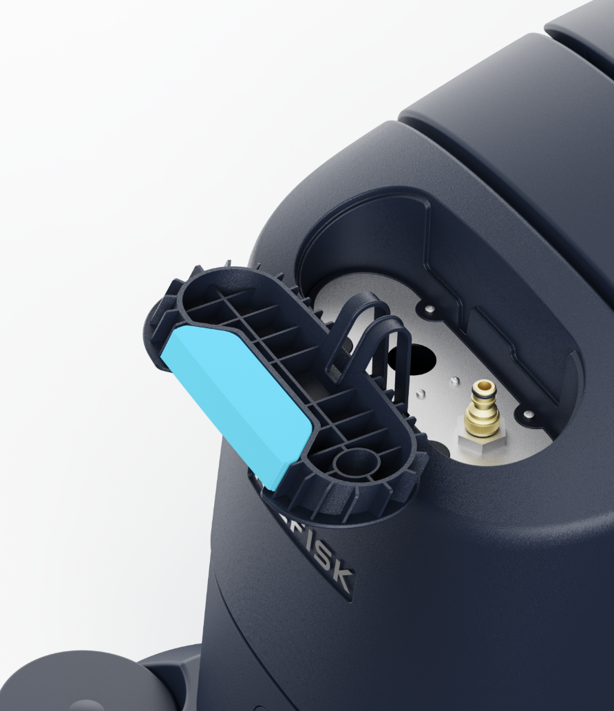
Funciones centradas en el usuario
Diseño final de la SC550
Manguera de extensión para llenado frontal
Accesorio automático para el llenado con manguera.

Slide 17
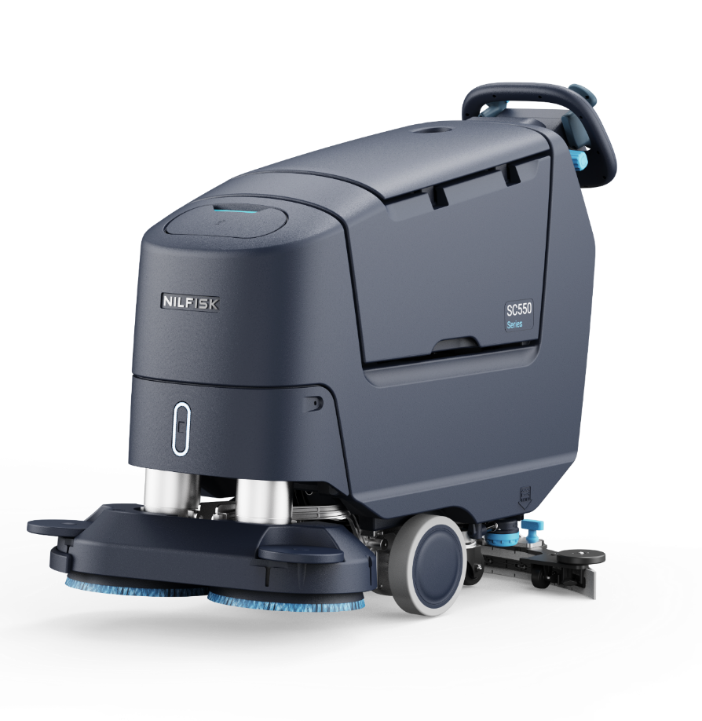
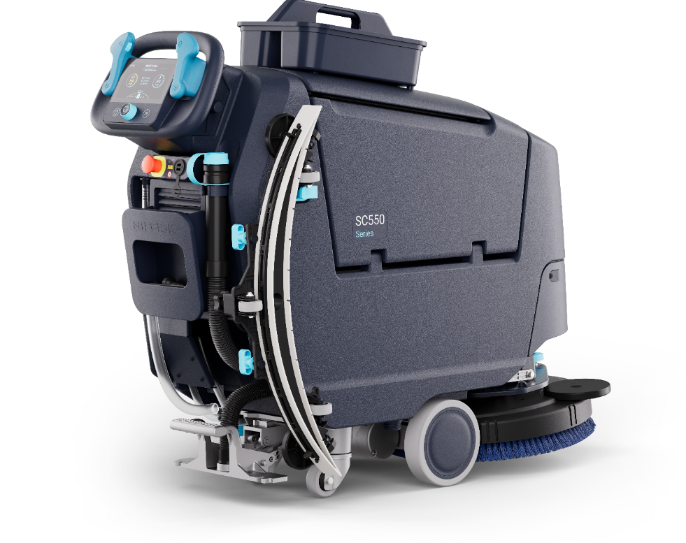
Puntos de contacto informativos
Áreas destacadas de contacto.

Slide 18

Interfaz de usuario optimizada
SC550
Pantalla de alta calidad de 7".
Entrada mediante teclado para reconocer a los usuarios
y evitar la pérdida del mando o la llave.
Preajustes programables en el menú de acceso del usuario.
Diseñado para diferentes niveles de habilidad del usuario.
Dial intuitivo y membrana táctil.
Controles en pantalla ocultos hasta el momento de su uso para simplificar su utilización en diferentes variantes.
Mando del limitador de velocidad con una sola mano.
Botón táctil para impulsos de potencia de limpieza.

Slide 19
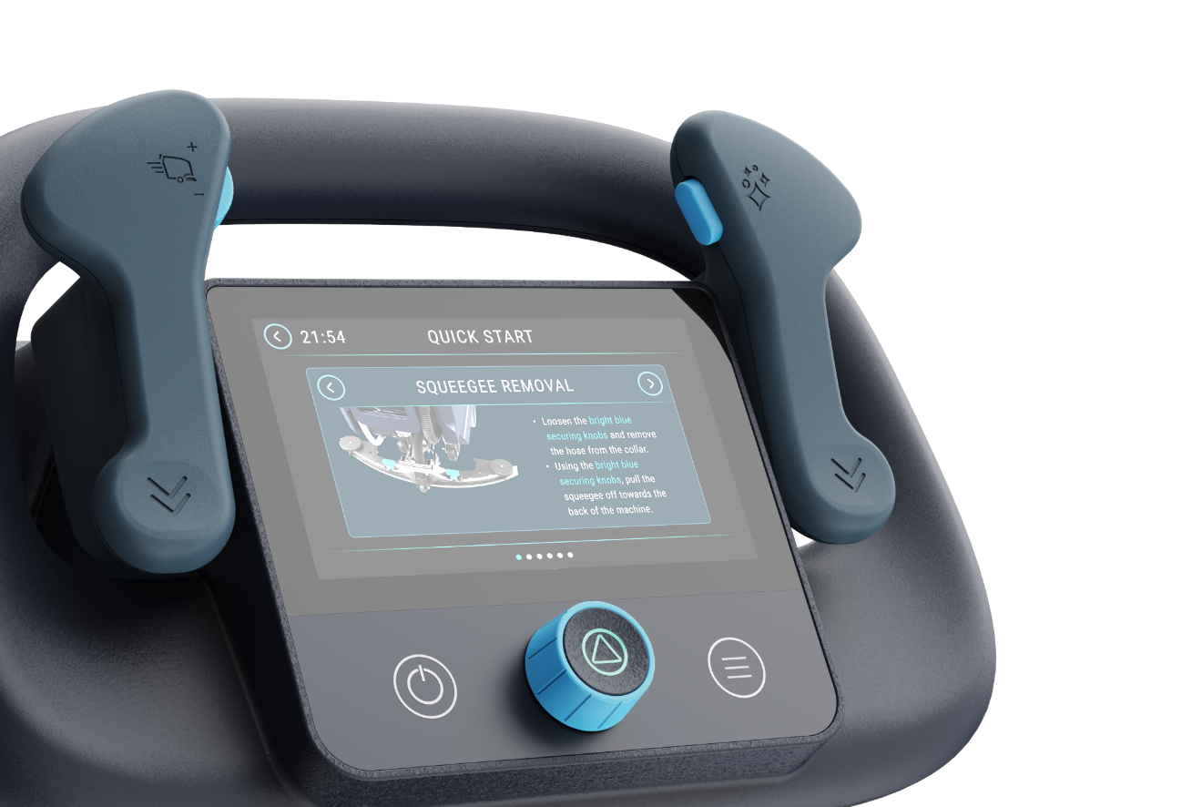
Ayuda incorporada
SC550
Ayuda incorporada
Guías paso a paso. Código QR para escanear y ver contenido de vídeos.

Slide 20

Luces delanteras
Diseño final de la SC550
Una característica de seguridad para mostrar la presencia de la máquina en una zona
(no necesita funcionar como luz).
Una representación de la marca, ya que es un formato que constituye parte del ADN de la marca.
Una forma de ver el estado de la máquina (nivel de la batería, nivel de llenado del depósito, iluminación de seguridad).
Una forma de diferenciar entre las variantes
Mid-Market y Premium.
Permite componentes de tecnologías futuras.

Slide 21





Función de luz delantera – Avanzado
Diseño final de la SC550
Uso general
Cargando
Nivel de llenado
Error de la máquina
necesidad de mantenimiento
Reproducir los vídeos anteriores

Slide 22
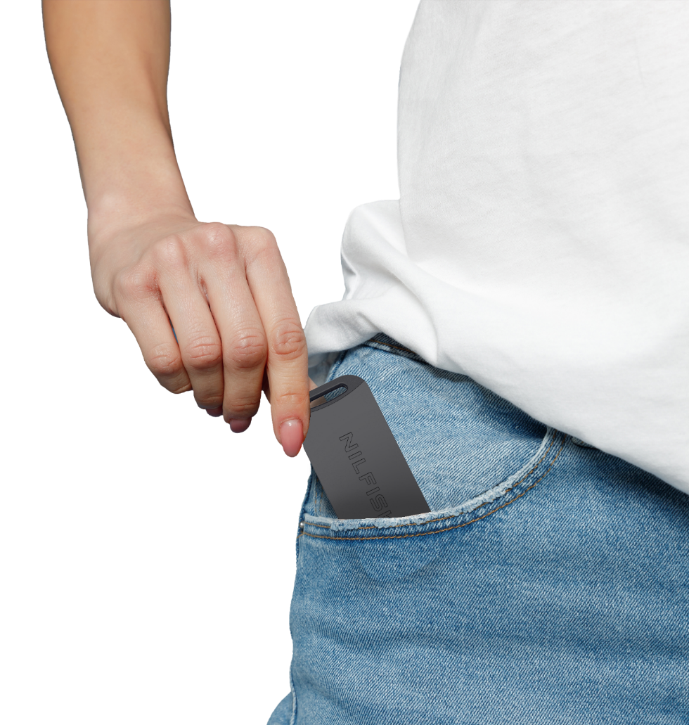
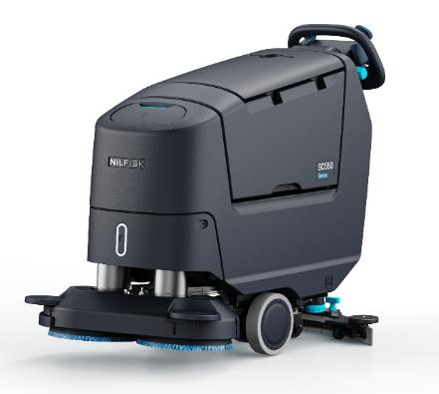
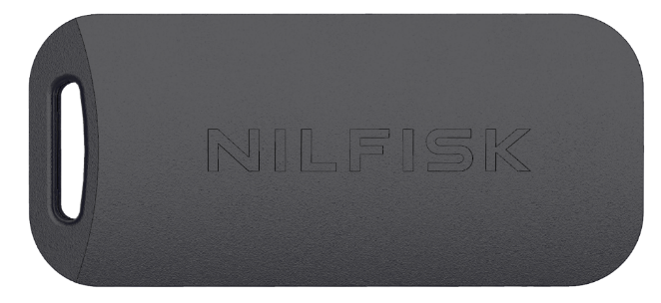

Control de acceso
Extra opcional
Acceso rápido sin llave
Sin necesidad de guardar la llave en la máquina.
Forma compacta y cómoda para guardar en el bolsillo.

Slide 23


